Slide 1
ПРИГЛАШЕНИЕ
К ЗАНЯТИЯМ
В ЭКСПЕДИЦИОННО-
ПОХОДНОМ ОБЪЕДИНЕНИИ

Slide 2
ГБС(К) ОУ школа- интернат № 31
Невского района Санкт- Петербурга
АВТОРЫ:
Волков А.М.
Зарецкая Е.Н.
Юшманова Е.В.

Slide 3
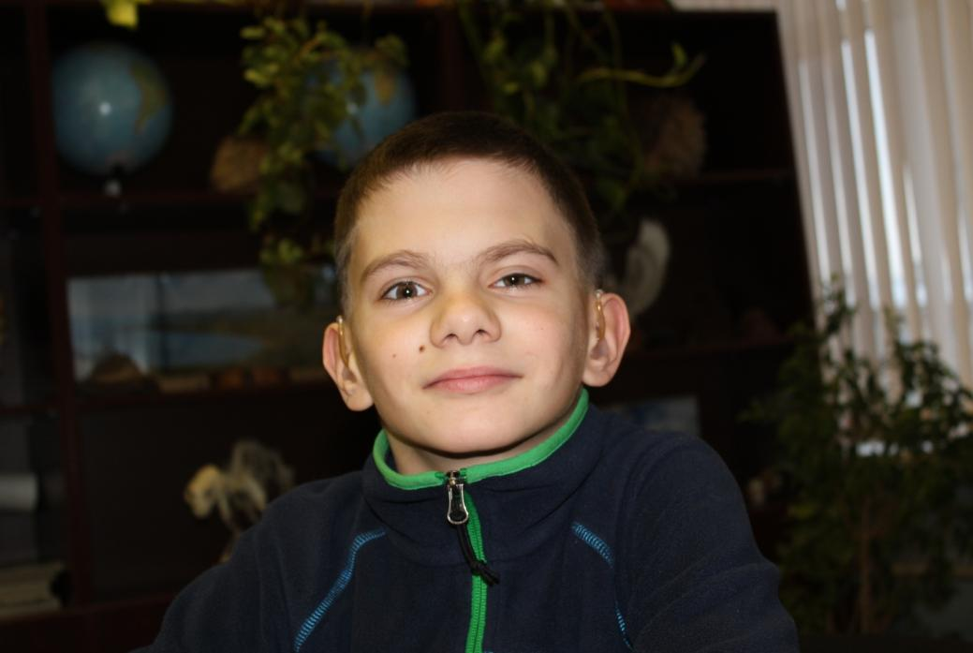
Здравствуйте!
Я Пышкин Вова

Slide 4
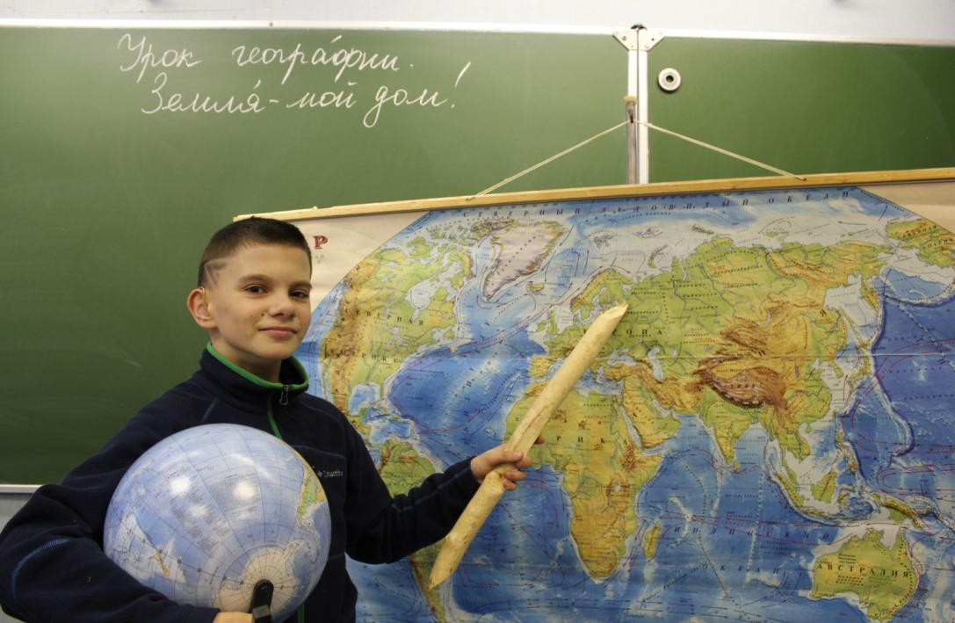
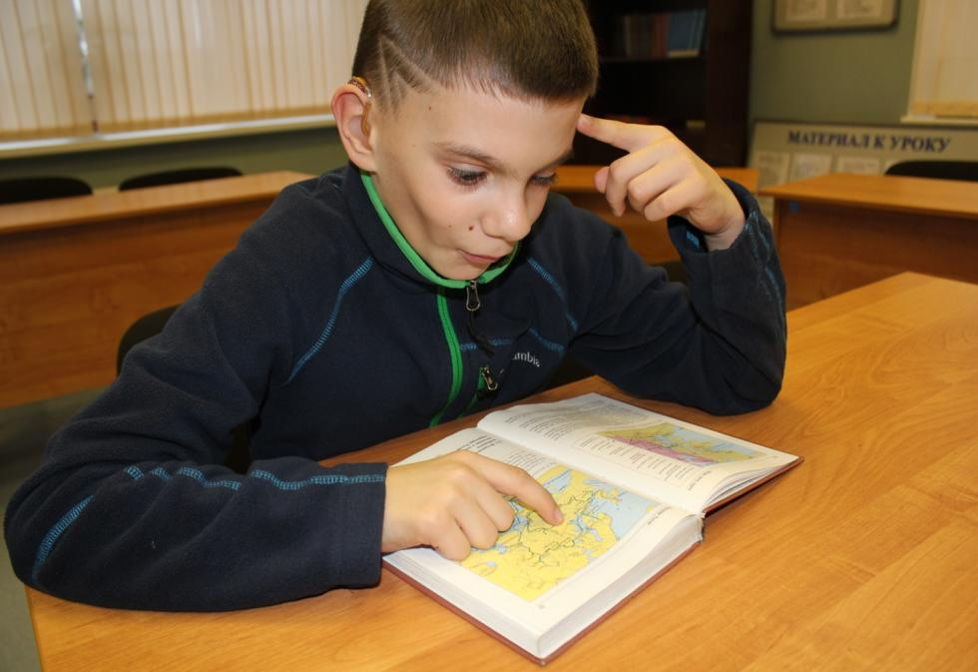
Я учусь в 5 классе
Мне очень нравятся уроки
географии и истории

Slide 5
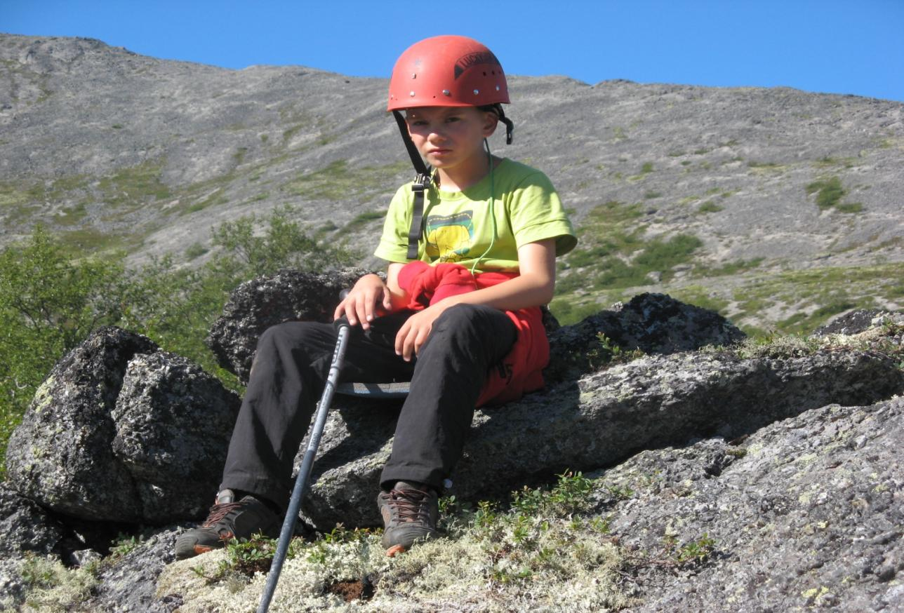
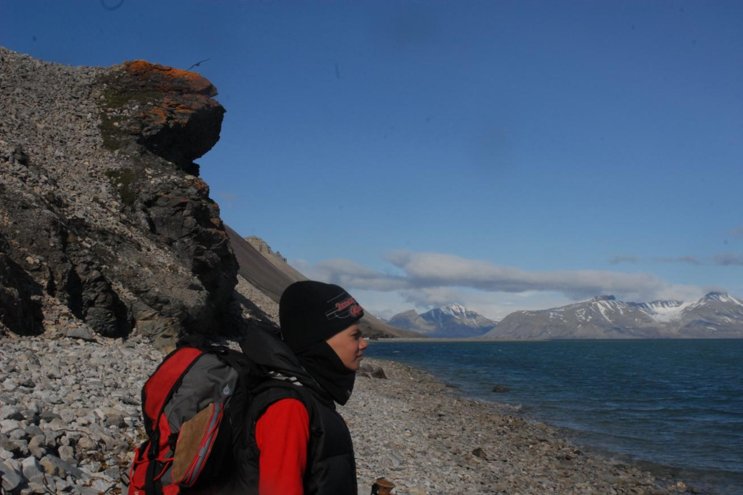
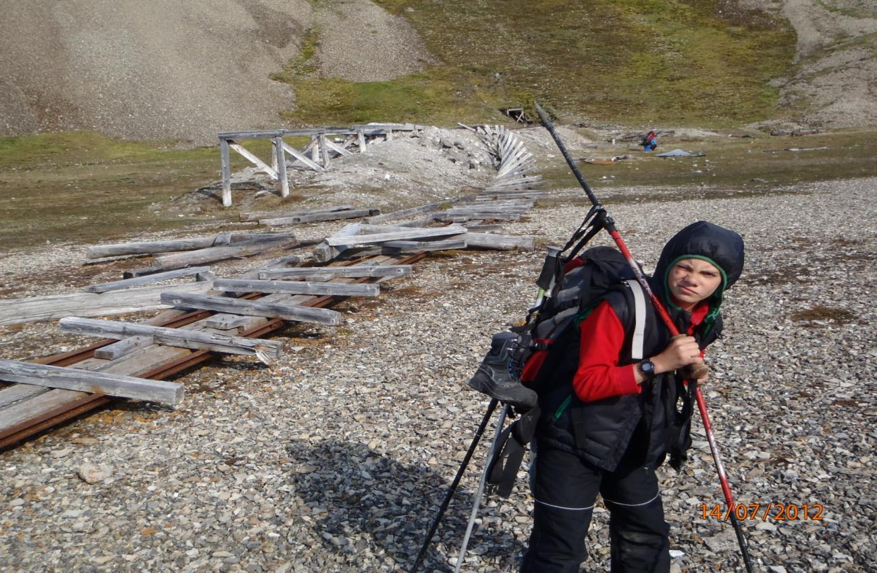
Туризмом занимаюсь
со 2 класса

Slide 6
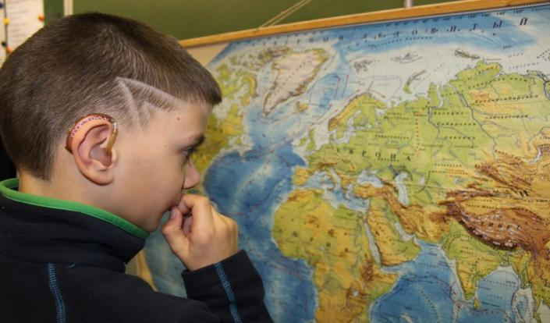
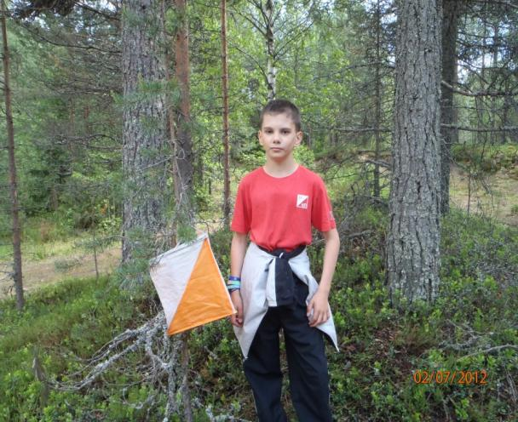
Туризм научил меня
читать карту
ориентироваться
на местности

Slide 7
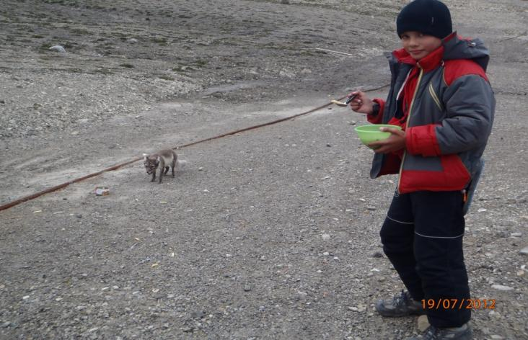
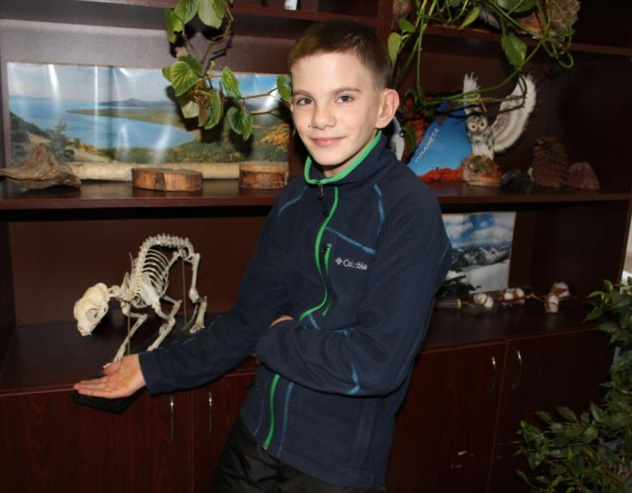
заботиться
о фауне

Slide 8
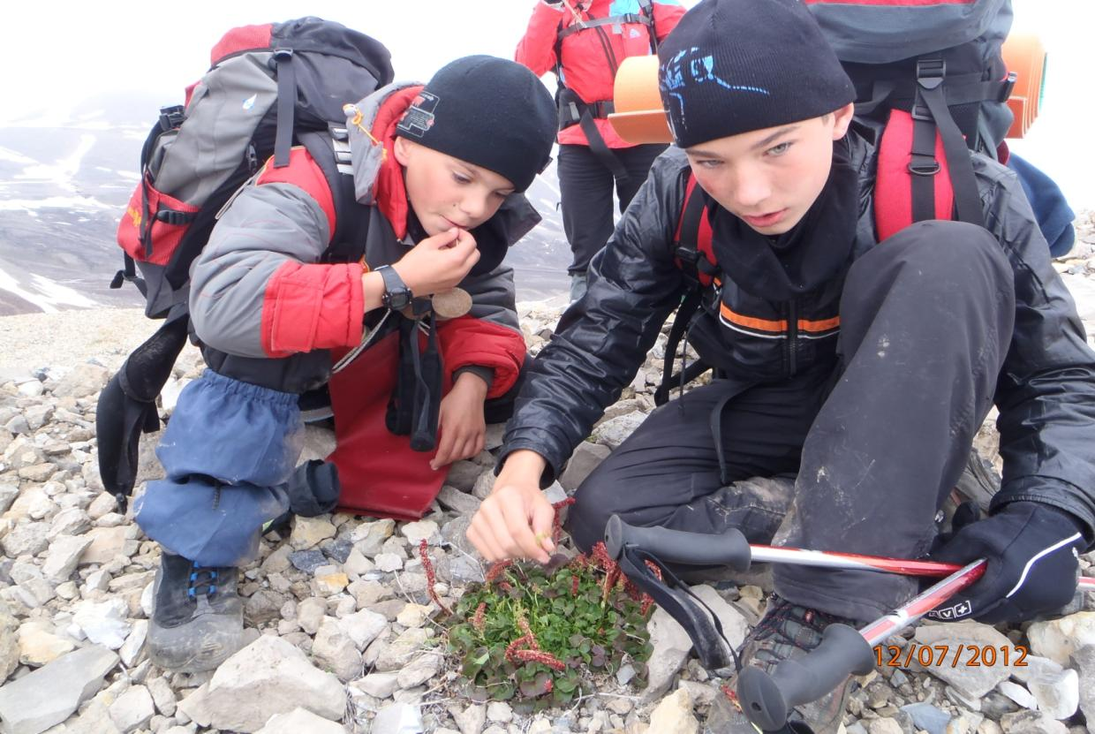
… и флоре

Slide 9
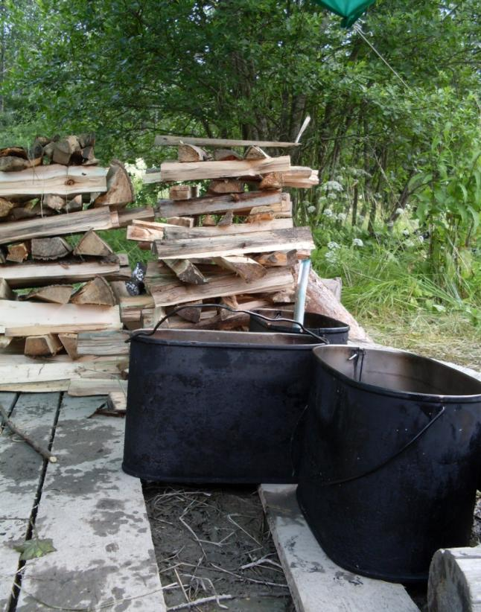
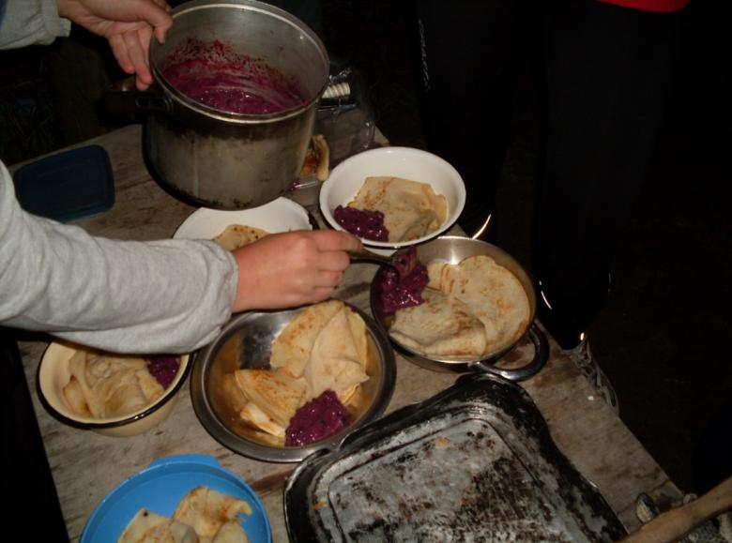
дежурить (печь вкусные блины)
разжигать костёр

Slide 10
А ЕЩЁ …

Slide 11
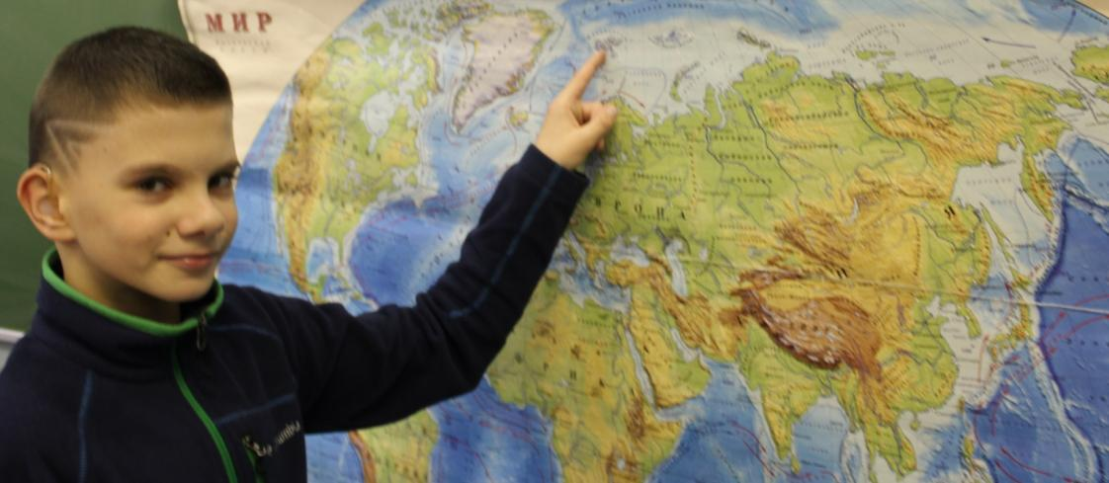
Я МНОГО ПУТЕШЕСТВУЮ
НЕ ТОЛЬКО ПО РОДНОМУ
СЕВЕРО- ЗАПАДУ, НО И
ДАЛЕКО ЗА ЕГО ПРЕДЕЛАМИ

Slide 12
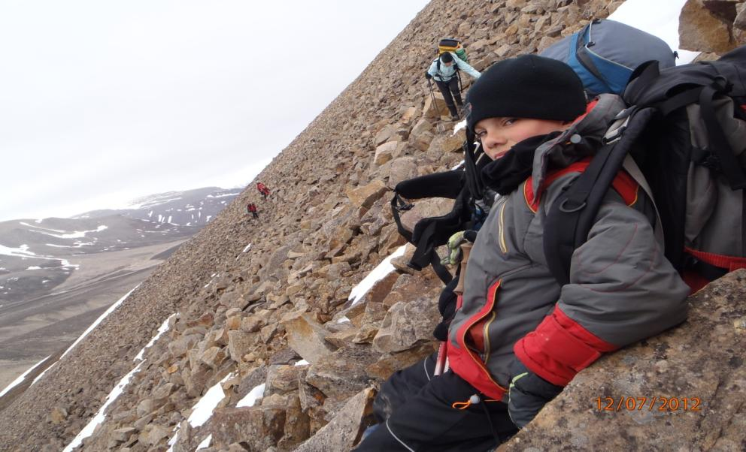
Я УВИДЕЛ
ВЫСОКИЕ ГОРЫ

Slide 13
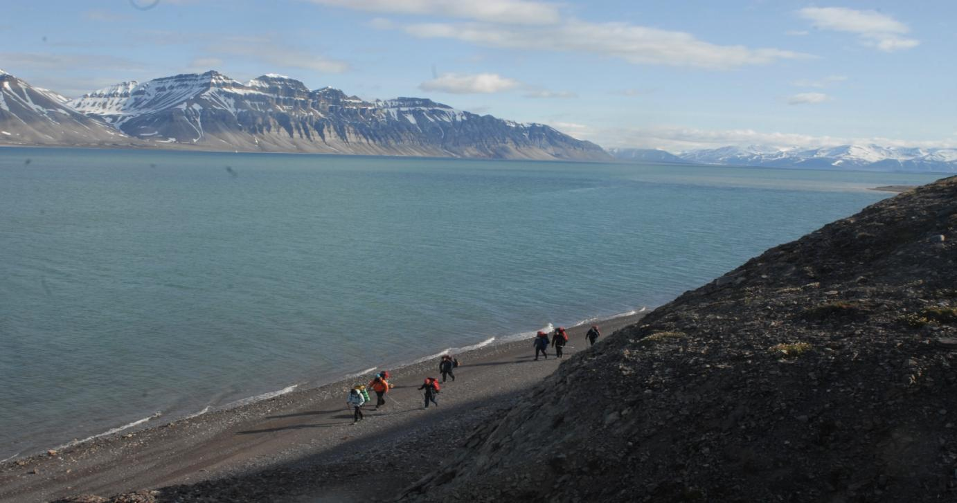
СИНЕЕ МОРЕ

Slide 14
БЛАГОДАРЯ ТУРИЗМУ…

Slide 15
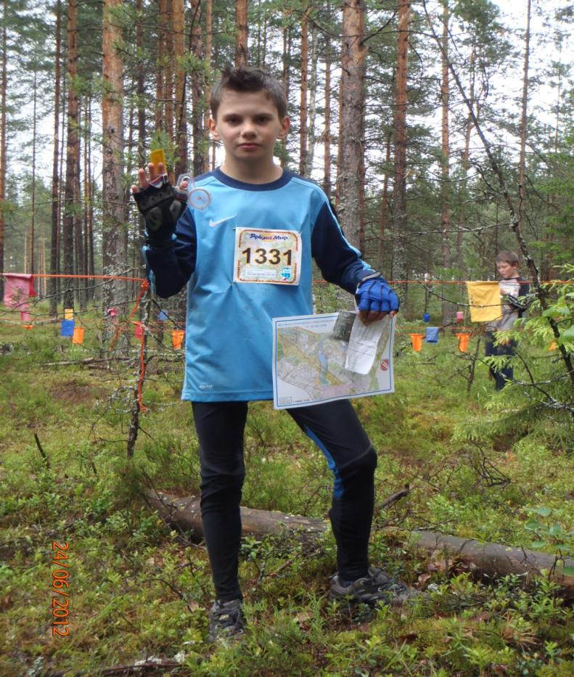
Я участвую
в соревнованиях

Slide 16
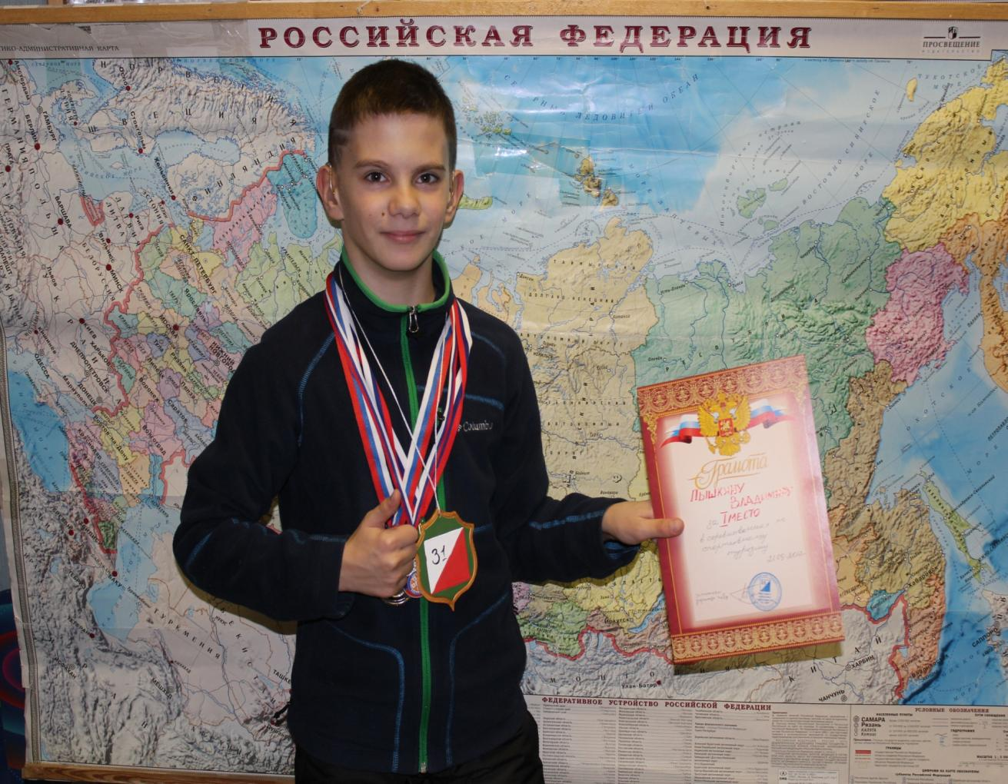
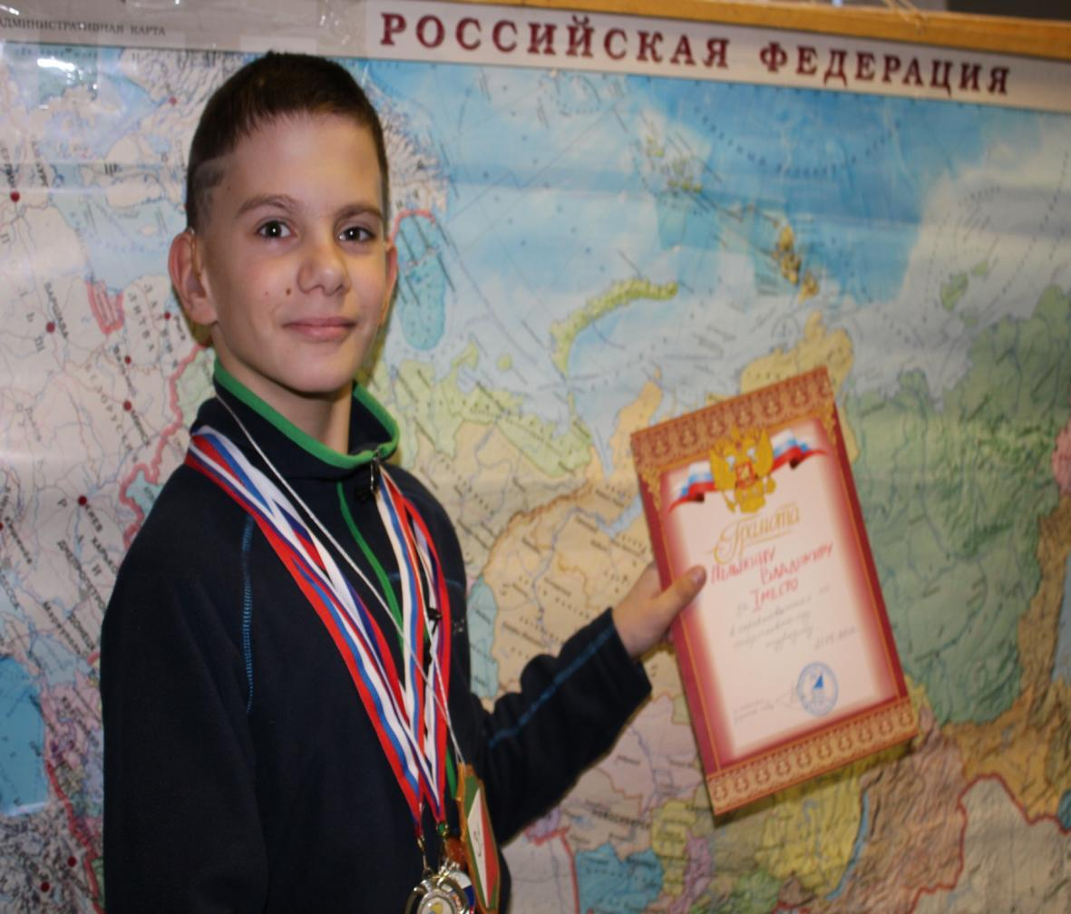
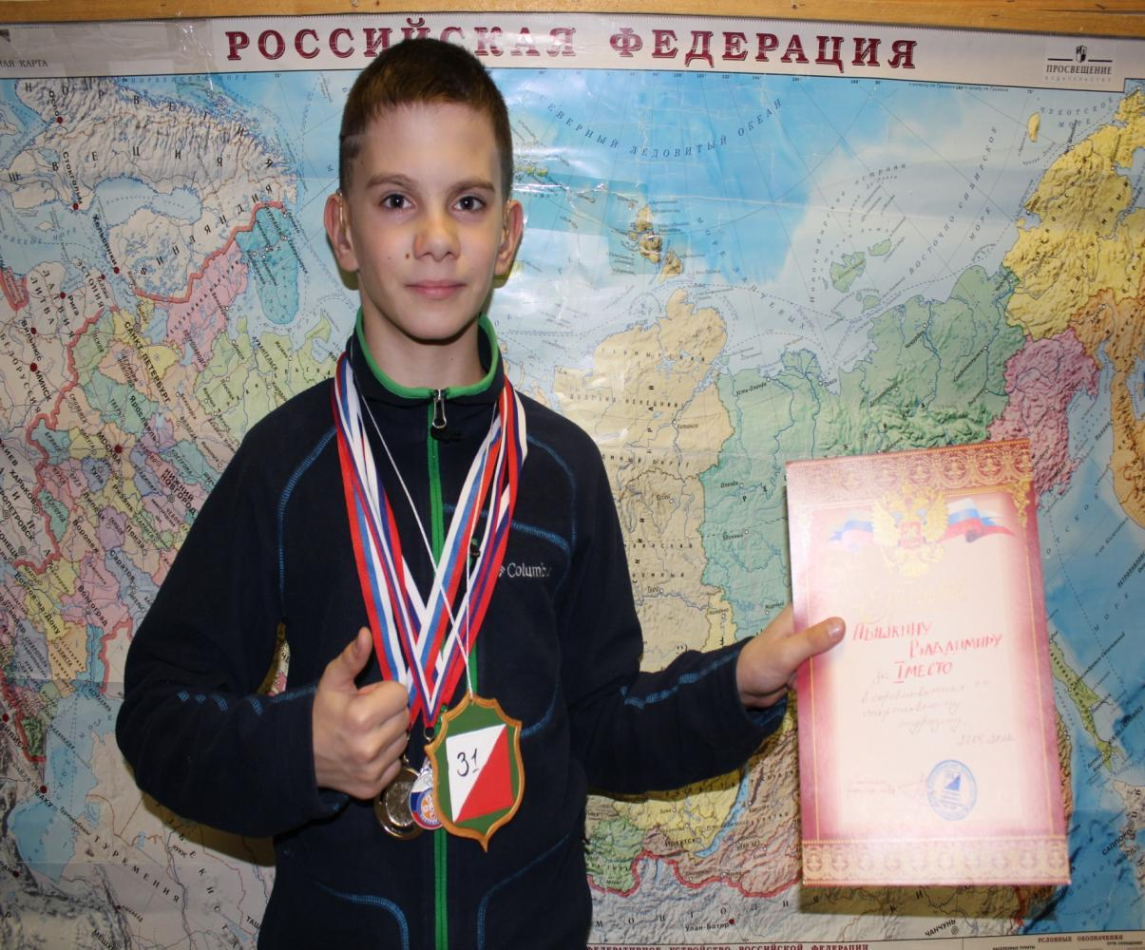
ЗАВОЁВЫВАЮ МЕДАЛИ!!!

Slide 17
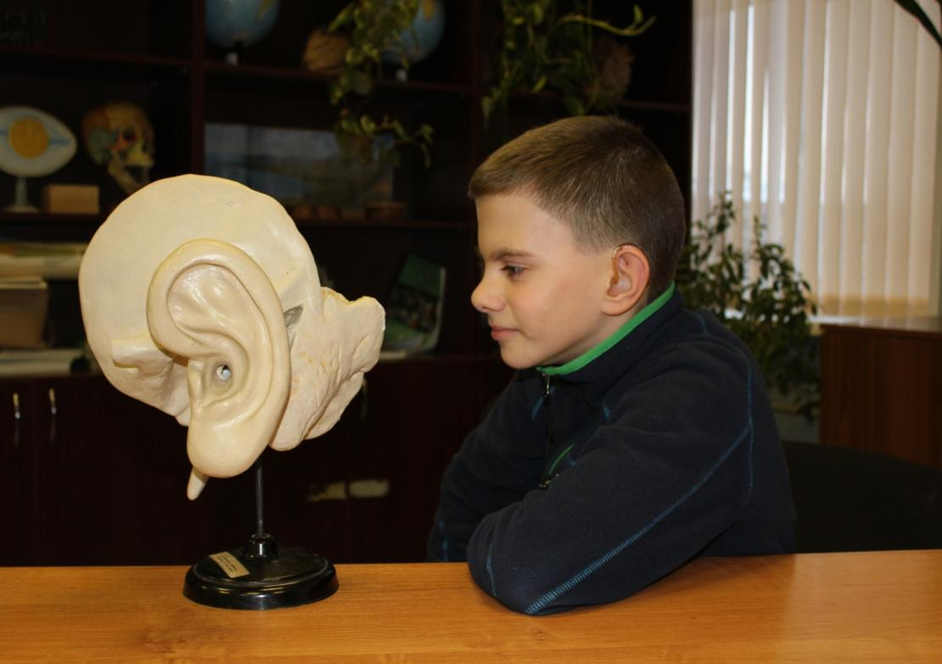
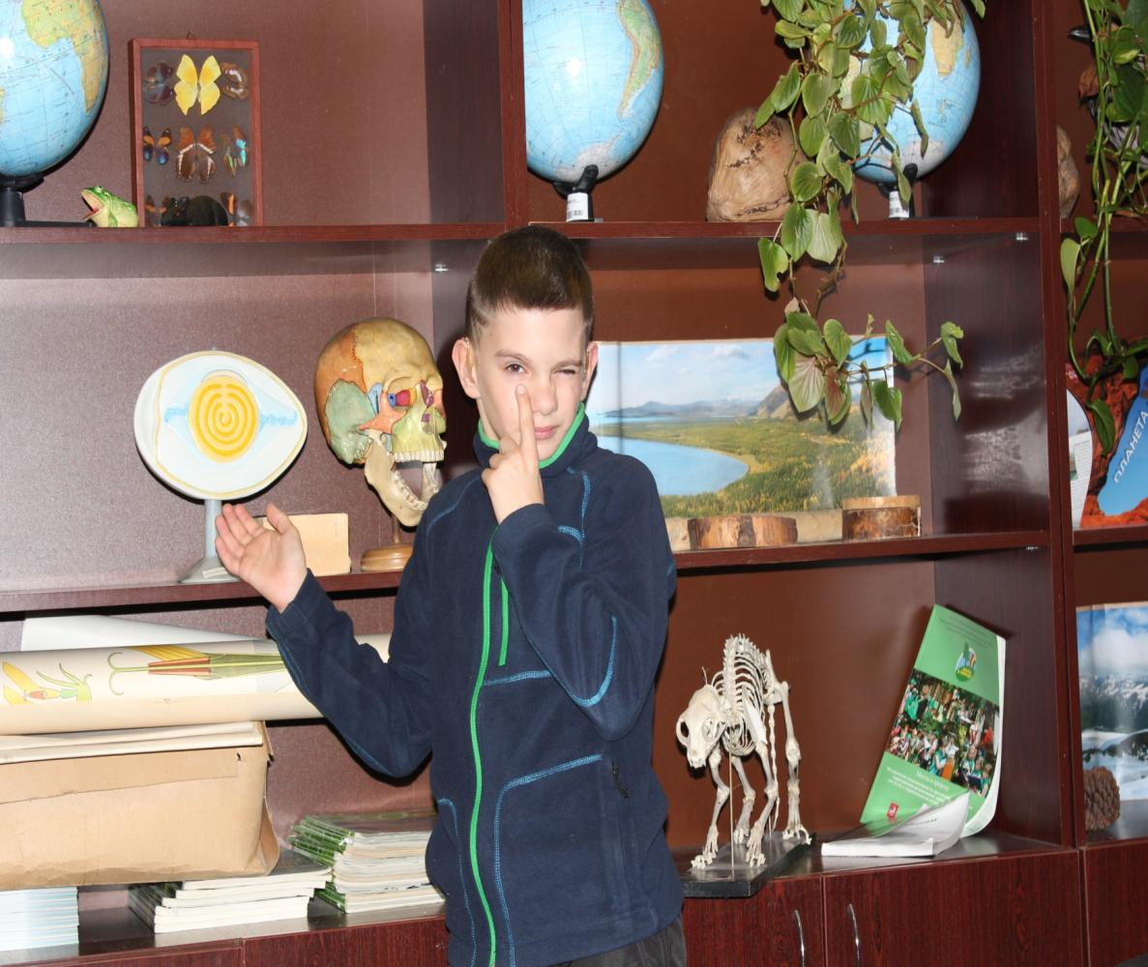
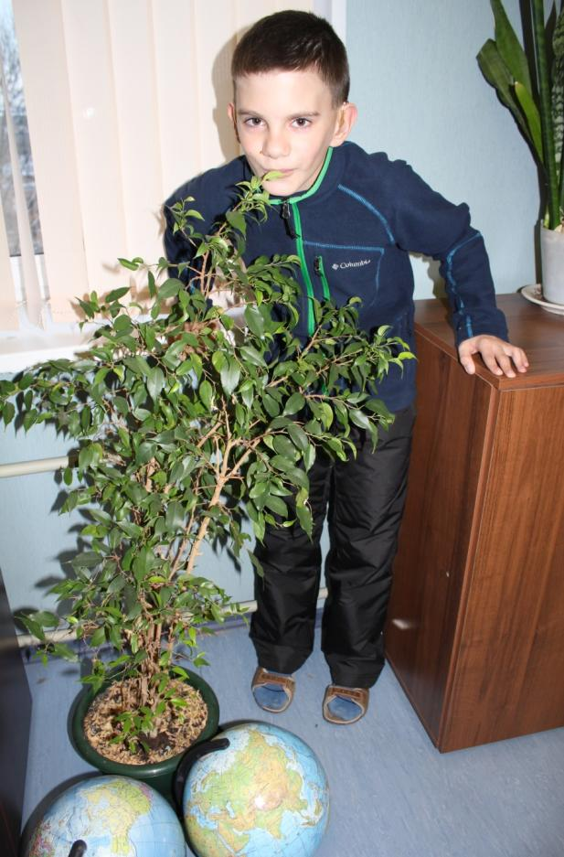
Я УЖЕ МНОГОМУ
НАУЧИЛСЯ!

Slide 18
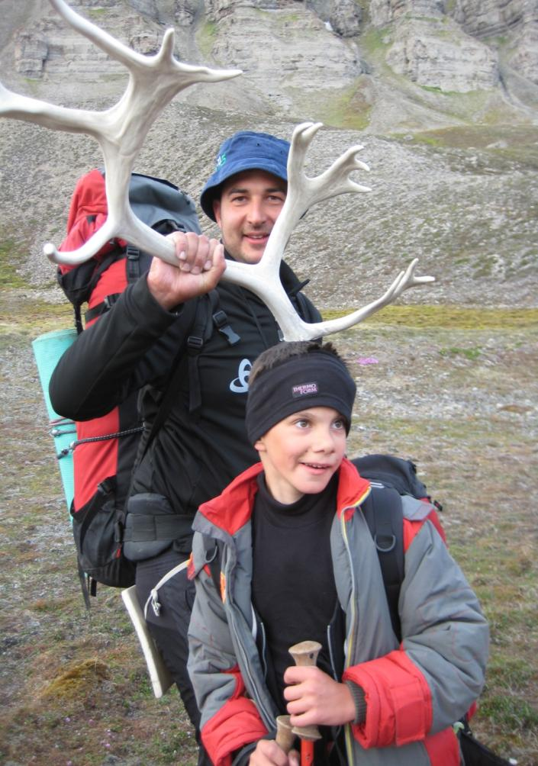
Приходите
на
занятия
по
Туризму!
Я помогу ☺

Slide 19
Подробную информацию о туристском кружке
вы можете найти
на сайте нашей школы:
http://school31.spb.ru

Slide 20
СПАСИБО ЗА ВНИМАНИЕ!
МЫ ЖДЁМ ВАС ☺

